Slide 1
প্রিয় পড়ুয়ারা প্রথমে প্রাণঢালা শুভেচ্ছা জানিও

Slide 2
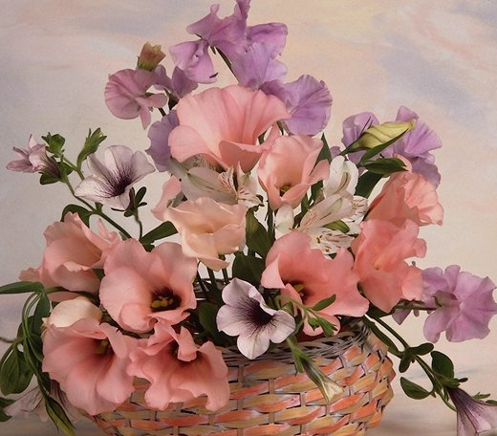
পরিচিতি
তন্ময় কুমার মণ্ডল
সহকারী শিক্ষক (কৃষি)
বিদ্যানন্দী হোসেনপুর দাখিল মাদ্রাসা
রাজৈর, মাদারীপুর।
অষ্টম শ্রেণি
কৃষিশিক্ষা
তৃতীয় অধ্যায়
কৃষি উপকরণ
সময়ঃ ৫০ মিনিট

Slide 3
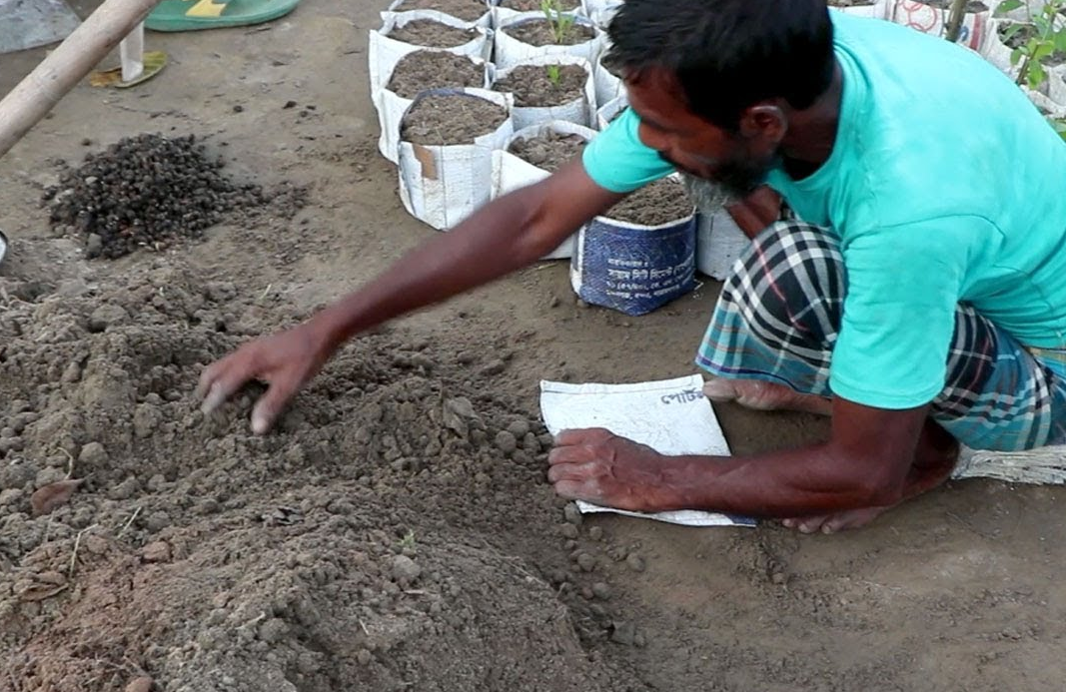
চিত্রে লোকটি কি করছে?
চিত্র থেকে কি বোঝা যায় কি কাজের জন্য?
পলি ব্যাগে তথা নার্সারিতে বীজ বপনের জন্য
মাটি প্রস্তুত করছে

Slide 4
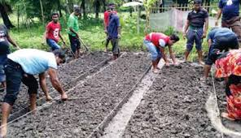
এবারের চিত্রে লোকগুলো কি করছে?
বীজতলা তৈরি করছে।

Slide 5
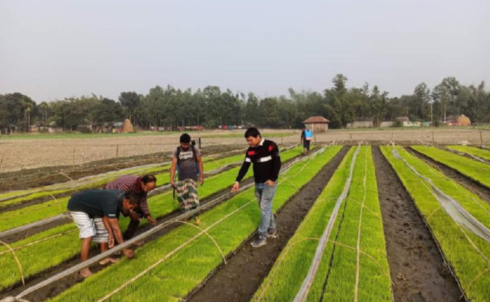
এখানে লোকগুলো কি করছে?
বীজতলাকে রক্ষণের ব্যবস্থা করছে

Slide 6
অতএব আমাদের আজকের আলোচ্য বিষয়--
৩য় অধ্যায়
পাঠ-১: নার্সারিতে বীজ বপনে উপযুক্ত মাটি প্রস্তুত
পাঠ-২: আদর্শ বীজতলা তৈরি
পাঠ-৩: বীজতলা রক্ষণাবেক্ষণ

Slide 7
শিখনফল
বীজ বপনের জন্য উপযুক্ত মাটি প্রস্তুত প্রণালী লিখতে পারবে
১
একটি আদর্শ বীজতলা তৈরির কৌশল বর্ণনা করতে পারবে।
২
একটি আদর্শ বীজতলা রক্ষণাবেক্ষণ ব্যাখ্যা করতে পারবে।
৩

Slide 8
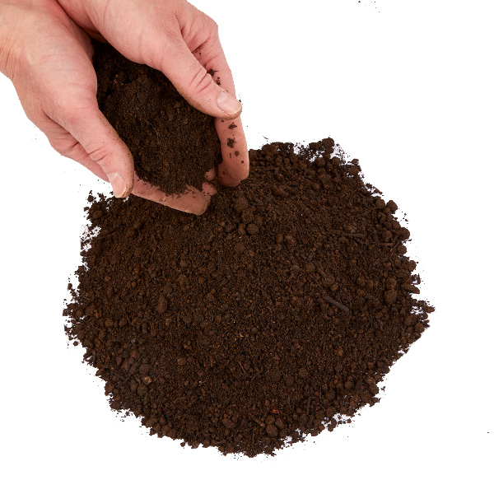
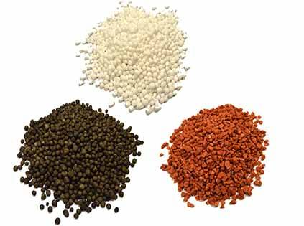
বীজতলার মাটি প্রস্তুতের জন্য উপকরণসমূহ
জমি
খুঁটি
মাপার ফিতা
কোদাল
জৈব সার
অজৈব সার

Slide 9
বীজতলার প্রকার বা ধরণ
শুকনো বীজতলা
ভেজা বীজতলা
বেলে দোআঁশ মাটিতে তৈরি করা হয়
এঁটেল মাটিতে তৈরি করা হয়
আমাদের দেশে শুকনো ও ভেজা দুই ধরণের বীজতলা হয়ে থাকে। শুকনো বীজতলায় সরাসরি বীজ বপন করা যাবে তবে ভেজা বীজতলায় মাটি পানি দ্বারা ভিজিয়ে কাদা করে সমান করতে হবে তারপর বীজ বপন করতে হবে।

Slide 10
বীজতলার মাটি প্রস্তুতের নিয়ম
*বীজতলার চারপাশে ৩০ সে.মি. চওড়া ও ১৫ সে.মি. গভীর নালা তৈরি করতে হবে; * বীজতলার মাটি ২০-২৫ সে.মি. উঁচু রাখতে হবে; * ১৫-২০ সে.মি. গভীর করে বীজতলার মাটি চাষ করতে হবে; * এভাবে ২-৪ দিন রেখে দিতে হবে যাতে পোকা থাকলে পাখি খেয়ে নিতে পারে; * এরপর ঘাস, শিকড়, পাথর ইত্যাদি বেছে ফেলে দিতে হবে; * মাটি এটেল হলে দোআঁশ মাটি এনে মিশাতে হবে; * বৃষ্টির পানিতে যেন মাটি ধুয়ে নয়া যায় সে জন্য চারপাশ বাঁধাই করে দিতে হবে যেন ছিদ্র থাকে সেভাবে; * বীজতলার ঢেলা ভেঙে ঝুরঝুরে করে মাটি সমান করে দিতে হবে; * বীজ বপনের ১০-১২ দিন আগে বীজতলায় টিএসপি, এমওপি ও পচা শুকনা গোবর মিশিয়ে দিতে হবে; * নার্সারির আকার অনুযায়ী সার প্রয়োগ করতে হবে; বীজতলায় খড় বিছিয়ে আগুনে পুড়িয়ে দিলে তাতে পোকা মাকড় রোগ জীবাণু মুক্ত হবে; * মাটি শোধনের জন্য গ্যামাক্সিন বা ফরমালডিহাইড জাতীয় রাসায়নিক পদার্থ প্রয়োগ করা সেতে পারে।
উক্ত নিয়মে প্রস্তুতকৃত মাটি চালনি দ্বারা চেলে ঢেলা মুক্ত করে তারপর পলিব্যাগে ভরাট করতে হবে।

Slide 11
এসো একটি ভিডিও দেখি

Slide 12
একক কাজ
সময়ঃ ৩ মিনিট
বীজ বপনের জন্য উপযুক্ত মাটি প্রস্তুত প্রণালী লিখ।

Slide 13
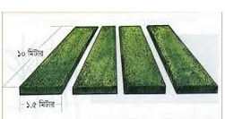
আদর্শ বীজ্তলা
সকলে খাতায় উক্ত মডেল চিত্রের মত করে একটি চিত্র আঁক। বীজতলা বিভিন্ন আকারের হতে পারে এবং ছায়ামুক্ত ও বর্ষার পানিতে ডুবে না যায় এমন জমিতে বীজতলা তৈরি করতে হয়।
মডেল চিত্র
আদর্শ বীজতলার গঠন: (ধান ফসল)
প্রতিটি বীজতলার আকার হবে ৯.৫ মি.× ১.৫ মি. এবং খুঁটি দিয়ে তা চিহ্নিত করতে হবে। দুইটি বীজতলার মাঝে ৫০ সে.মি. ও বীজতলার চারপাশে ২৫ সে.মি. পরিমাণ জায়গা নালা তৈরির জন্য রাখতে হবে। বীজতলার মাঝের ও চারপাশের জায়গা থেকে মাটি তুলে বীজতলা ৭-১০ মি. উঁচু করতে হবে। বীজতলার প্রতি বর্গমিটারে ২ কেজি হারে গোবর বা কম্পোস্ট সার প্রয়োগ করে ভালোভাবে মেশাতে হবে।

Slide 14
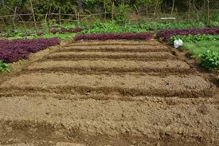
উদ্যান ফসলের বীজতলা
নার্সারির বেড তৈরির জন্য সুনিষ্কাশিত উঁচু আলো বাতাস যুক্ত উর্বর জমি নির্বাচন করতে হবে। প্রতি বেডের আকার হবে ৩ মি.× ১মি. এবং খঁটি দিয়ে তা চিহ্নিত করতে হবে। কোদাল দিয়ে ভালোভাবে কুপিয়ে বেড তৈরি করতে হবে। প্রতি বেডে ২৫ কেজি গোবর বা কম্পোস্ট দিয়ে মেশাতে হবে। দুটি বেডের মাঝে ৫০ সে.মি. নালা তৈরি করতে হবে। প্রতি বর্গমিটার বেডের জন্য ১৫০ গ্রাম ইউরিয়া, ১০০ গ্রাম টিএসপি, ১০০ গ্রাম এমওপি সার মেশাতে হবে। অধিক অম্লীয় জমি হলে ১৫০ গ্রাম চুন প্রয়োগ করা যেতে পারে। বেডের উপরের মাটি সমান করে বীজ বপন করতে হবে।

Slide 15
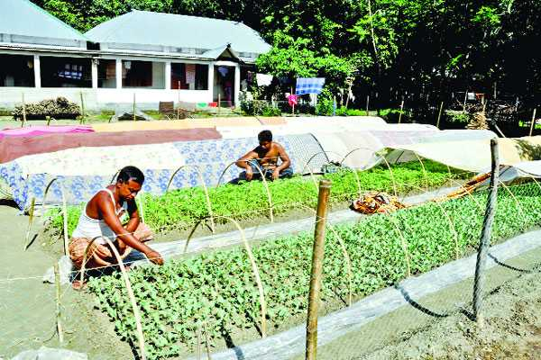
জোড়ায় কাজ
সময় ৫ মিনিট
চিত্রে কোন ফসলের বীজতলা তৈরি হচ্ছে? ঐ ধরনের ফসলের আদর্শ বীজতলার গঠন প্রণালী লিখ।
১ নং চিত্র
চিত্রে কোন ফসলের বীজতলা তৈরি হচ্ছে? ঐ ধরনের ফসলের আদর্শ বীজতলার গঠন প্রণালী লিখ।
২ নং চিত্র
বি.দ্র. বাম পাশের বেঞ্চের জোড়া যারা তারা ১ নং চিত্র এবং ডান পাশের জোড়া যারা তারা ২ নং চিত্র থেকে লিখবে।

Slide 16
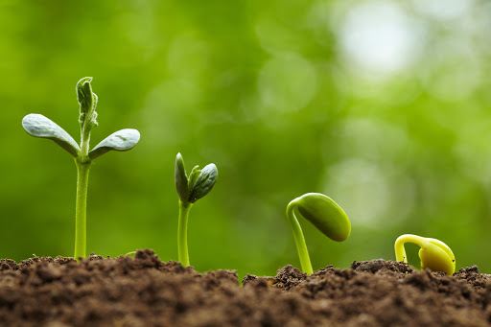
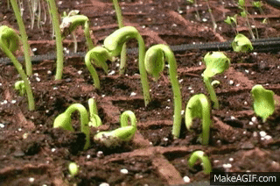
বীজতলা রক্ষণাবেক্ষণ
বীজতলায় বীজ অঙ্কুরিত হয়ে চারা উৎপন্ন হয়। কাজেই এর সঠিক রক্ষণাবেক্ষণ দরকার।

Slide 17
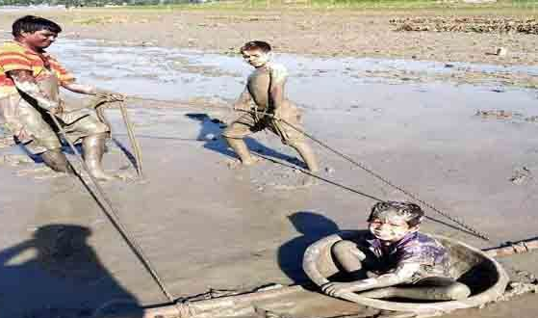
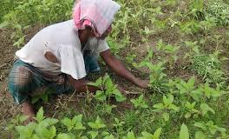
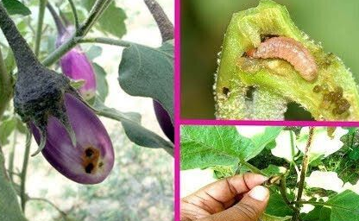
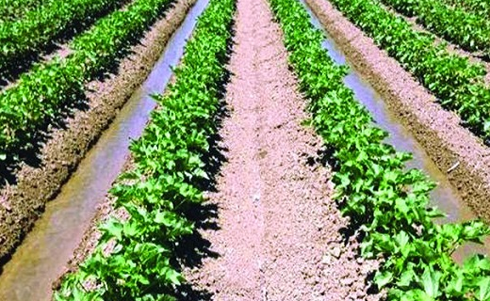
বীজতলার মাটি সমান রাখা
আগাছা পরিষ্কার করে রাখা
পোকা ও রোগ হলে দমন ব্যবস্থা করা
দুই বেডের মাঝে নালায় পানি রাখার জন্য সেচের ব্যবস্থা করতে হবে

Slide 18
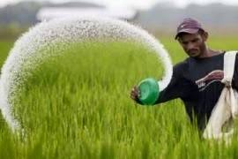
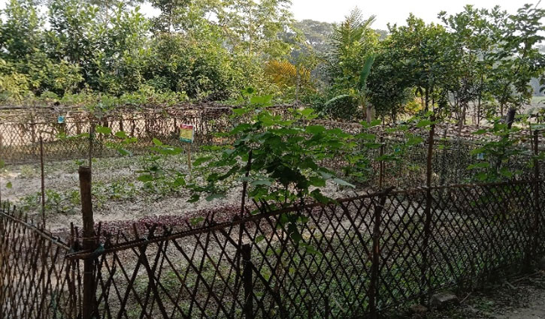
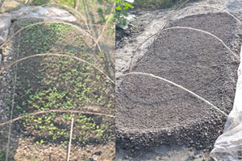
চারা হলদে হলে প্রতি শতকে ২৮০ গ্রাম ইউরিয়া বীজতলায় ছিটাতে হবে।
বীজতলায় পচা গোবর দেওয়া যাবে না
গরু বাছুড়ের আক্রমন থেকে রক্ষার জন্য বেড়ার ব্যবস্থা করা।
বীজতলায় ছায়ার ব্যবস্থা করা

Slide 19
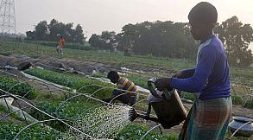
দলীয় কাজ
সময়ঃ ৮ মিনিট
বীজতলা রক্ষণাবেক্ষণের পদ্ধতি গুলো কি? তার গুরুত্ব বিশ্লেষণ করো।

Slide 20
মূল্যায়ন
বীজতলা তৈরিতে কতটি উপাদান প্রয়োজন?
৬ টি
বীজতলা কয় ধরণের হতে পারে?
২ ধরণের
শুকনো বীজতলা কোন মাটিতে ভালো হয়?
বেলে দোআঁশ
বীজতলা তৈরিতে কেমন জায়গা নির্বাচন করতে হবে?
একটু উঁচু
অধিক অম্লীয় মাটিতে কি প্রয়োগ করা যেতে পারে?
চুন
চারা হলদে হয়ে গেলে জমিতে কি প্রয়োগ করা উচিত?
ইউরিয়া
বীজতলায় কি প্রয়োগ করা যাবে না?
পচা গোবর

Slide 21
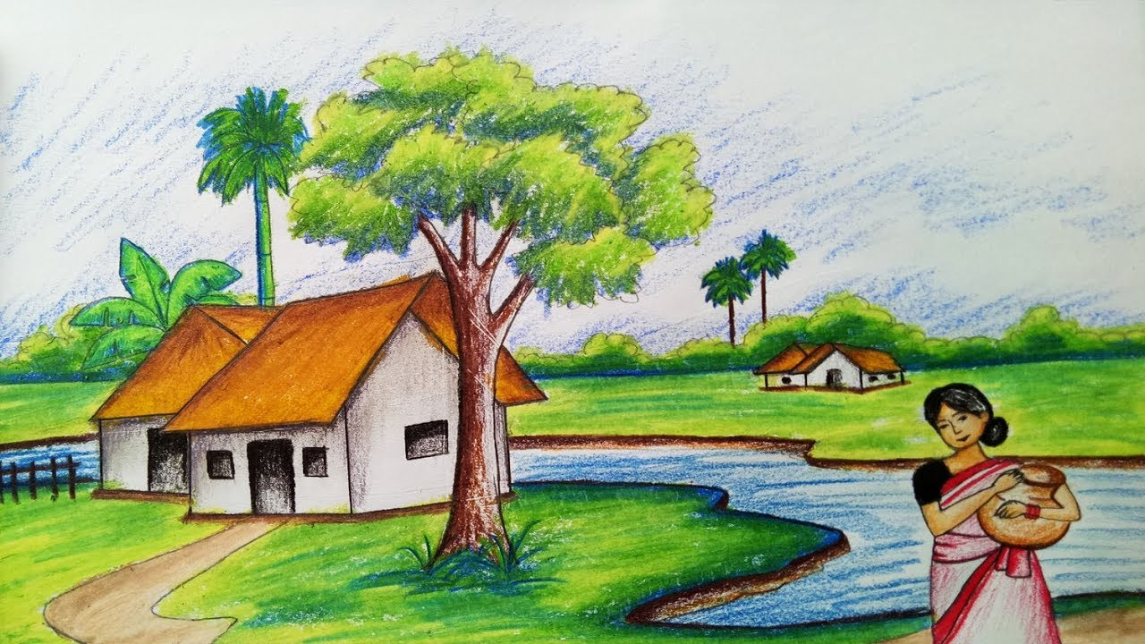
বাড়ির কাজ
বীজতলা তৈরি ও রক্ষণাবেক্ষণের গুরুত্ব তোমার ভাষায় লিখ।

Slide 22
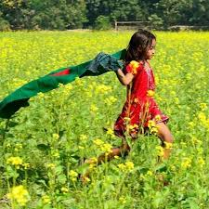
ধন্যবাদ
সমাপ্ত

